Slide 1


TRƯỜNG TIỂU HỌC ÁI MỘ A
Bài giảng điện tử Đạo đức lớp 2
Tìm kiếm sự hỗ trợ khi ở trường (tiết 1)

Slide 2


CHÀO MỪNG CÁC CON
ĐẾN VỚI TIẾT ĐẠO ĐỨC
LỚP 2

Slide 3

Yêu cầu cần đạt
Học sinh nêu được một số tình huống cần tìm kiếm sự hỗ trợ khi ở trường.
Học sinh nêu được vì sao phải tìm kiếm sự hỗ trợ khi ở trường.
*Phát triển năng lực và phẩm chất
- Rèn năng lực phát triển bản thân, điều chỉnh hành vi.
- Hình thành phẩm chất yêu nước, trách nhiệm, chăm chỉ.

Slide 4


Khởi động

Slide 5
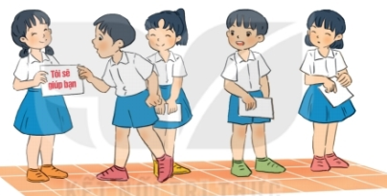
Em cùng các bạn chơi trò chơi “Tìm người giúp đỡ”.
Luật chơi: Một bạn cần tìm sự giúp đỡ. 2 – 3 bạn cầm tờ giấy có dòng chữ “Tôi sẽ giúp bạn”. Nhiệm vụ của người chơi là tìm đúng người có thể giúp mình, cứ liên tiếp như vậy.

Slide 6
Khám phá

Slide 7
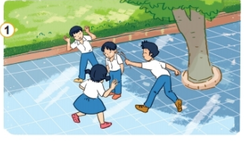
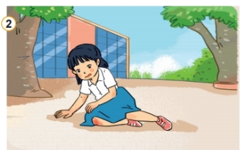
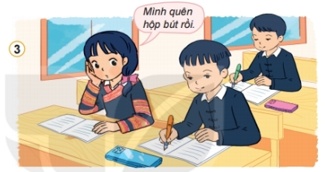
1
Quan sát tranh và trả lời câu hỏi:
- Vì sao bạn cần tìm kiếm sự hỗ trợ trong các tình huống trên?
- Kể thêm những tình huống cần tìm kiếm sự hỗ trợ khi trường mà em biết.

Slide 8

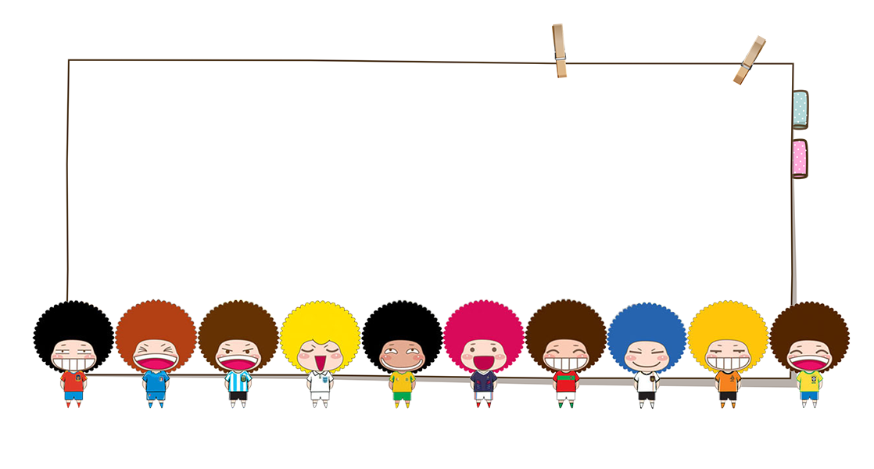
Ở trường, khi bị bạn bắt nạt, bị ngã hay quên đồ dùng học tập em cần tìm kiếm sự hỗ trợ kịp thời. Việc này giúp em bảo vệ bản thân, không ảnh hưởng đến việc học tập.

Slide 9



Một số tình huống cần tìm kiếm sự hỗ trợ khi ở trường: bị các bạn trêu chọc, bị thương, đau bụng, quên đồ dùng học tập,…

Slide 10
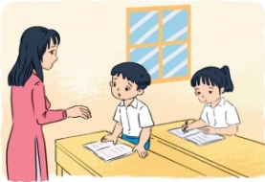
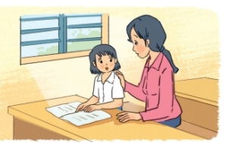
2
Đọc tình huống và trả lời câu hỏi:
Sáng nay, Huy đau họng, mệt mỏi nên không thể tập trung học bài. Huy đã nói cho cô giáo biết.
1
2
Nga chưa biết cách làm bài. Giờ ra chơi, Nga đã nhờ cô hướng dẫn.
- Em hãy nhận xét về cách tìm kiếm sự hỗ trợ của các bạn trong tình huống trên.
- Vì sao em cần tìm kiếm sự hỗ trợ khi ở trường?
- Kể thêm những cách tìm kiếm sự hỗ trợ khi ở trường mà em biết.

Slide 11
Huy đã biết báo cho cô giáo mình đau họng, mệt mỏi. Cô sẽ có cách giải quyết phù hợp.

Slide 12
Nga biết cách nhờ cô hướng dẫn khi chưa biết cách làm bài vào giờ ra chơi.

Slide 13
Biết tìm kiếm sự hỗ trợ khi ở trường sẽ giúp em giải quyết những khó khăn khi gặp phải.

Slide 14
Một số cách tìm kiếm sự hỗ trợ khi ở trường
- Quên đồ dùng: hỏi mượn bạn.
- Chưa hiểu bài: nhờ cô, nhờ bạn giảng lại,…

Slide 15


Chào tạm biệt các con.
Chúc các con chăm ngoan, học tập tốt!

